Slide 1
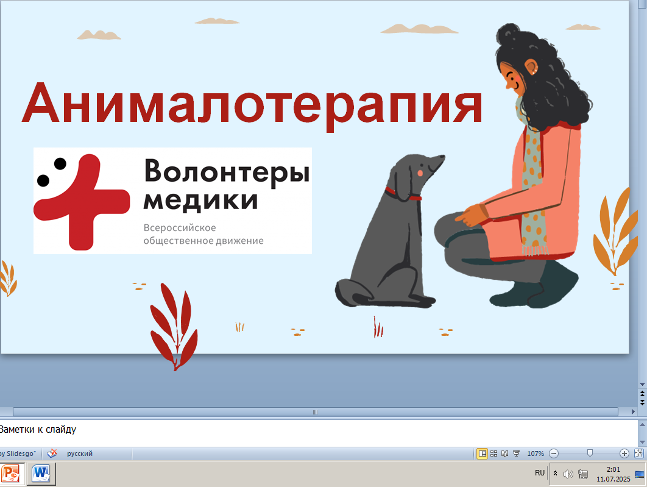
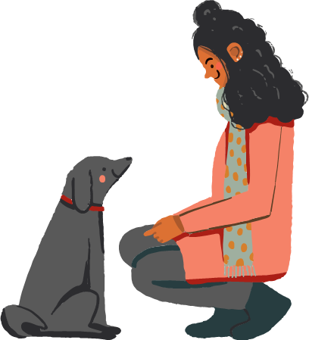

Анималотерапия

Slide 2
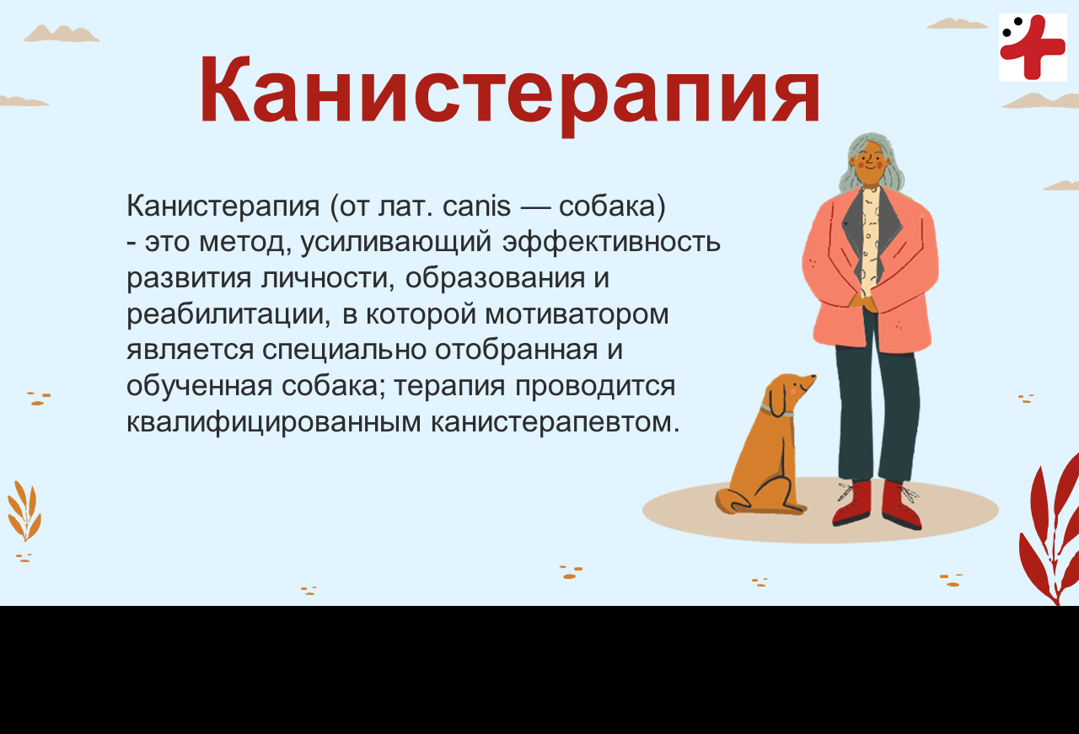

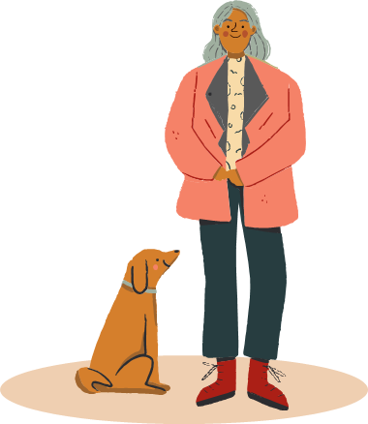
Канистерапия
Канистерапия (от лат. сanis — собака)
- это метод, усиливающий эффективность развития личности, образования и реабилитации, в которой мотиватором является специально отобранная и обученная собака; терапия проводится квалифицированным канистерапевтом.

Slide 3
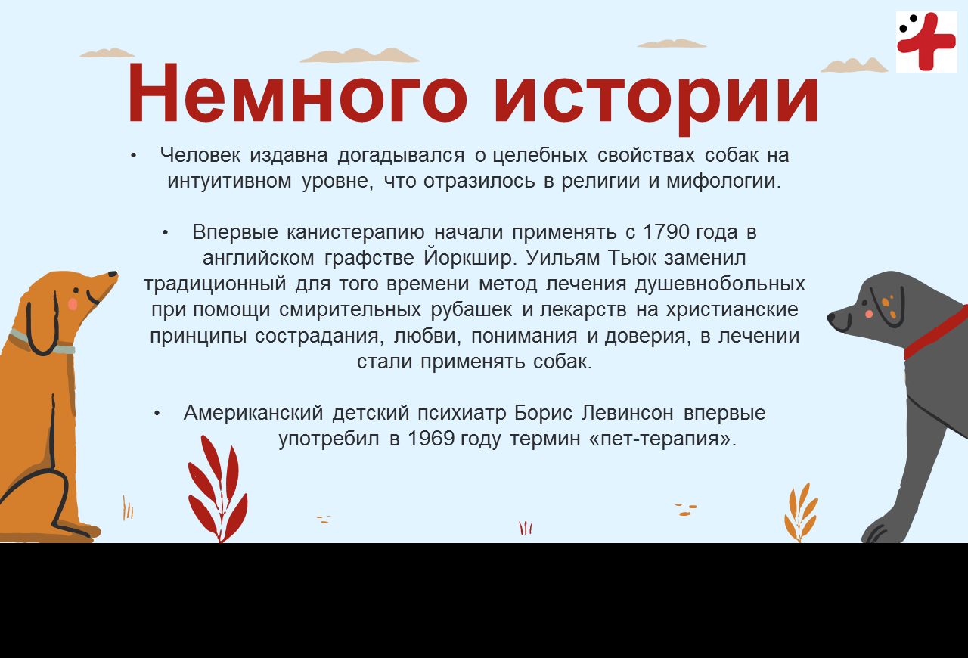
Немного истории
Человек издавна догадывался о целебных свойствах собак на интуитивном уровне, что отразилось в религии и мифологии.
Впервые канистерапию начали применять с 1790 года в английском графстве Йоркшир. Уильям Тьюк заменил традиционный для того времени метод лечения душевнобольных при помощи смирительных рубашек и лекарств на христианские принципы сострадания, любви, понимания и доверия, в лечении стали применять собак.
Американский детский психиатр Борис Левинсон впервые употребил в 1969 году термин «пет-терапия».

Slide 4
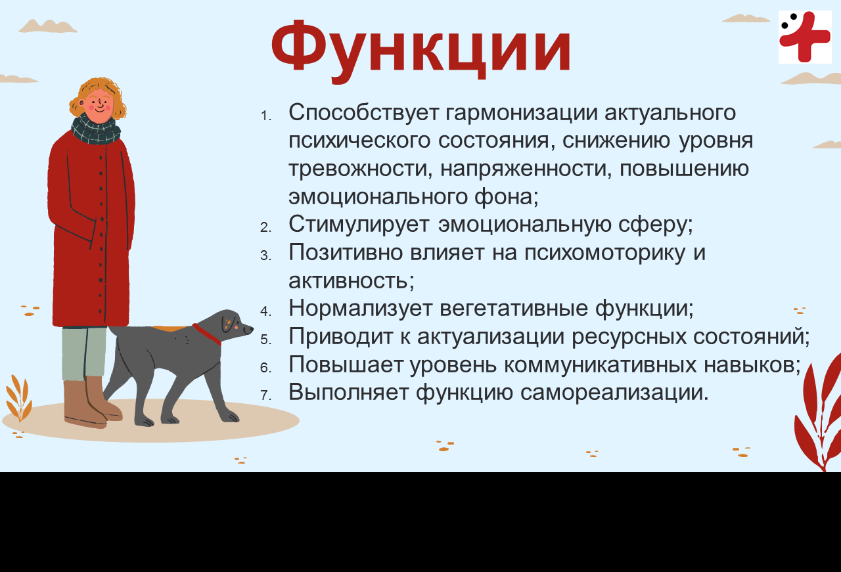
Функции
Способствует гармонизации актуального психического состояния, снижению уровня тревожности, напряженности, повышению эмоционального фона;
Стимулирует эмоциональную сферу;
Позитивно влияет на психомоторику и активность;
Нормализует вегетативные функции;
Приводит к актуализации ресурсных состояний;
Повышает уровень коммуникативных навыков;
Выполняет функцию самореализации.

Slide 5
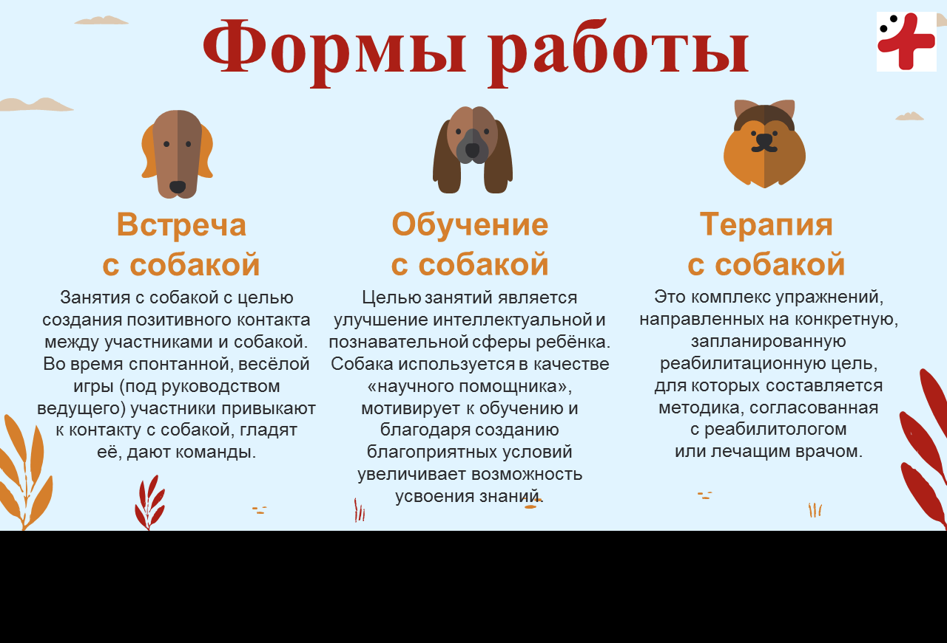
Формы работы
Встреча с собакой
Обучение с собакой
Терапия с собакой
Целью занятий является улучшение интеллектуальной и познавательной сферы ребёнка.
Собака используется в качестве «научного помощника», мотивирует к обучению и благодаря созданию благоприятных условий увеличивает возможность усвоения знаний.
Это комплекс упражнений, направленных на конкретную, запланированную реабилитационную цель,
для которых составляется методика, согласованная
с реабилитологом
или лечащим врачом.
Занятия с собакой с целью создания позитивного контакта между участниками и собакой.
Во время спонтанной, весёлой игры (под руководством ведущего) участники привыкают
к контакту с собакой, гладят
её, дают команды.

Slide 6
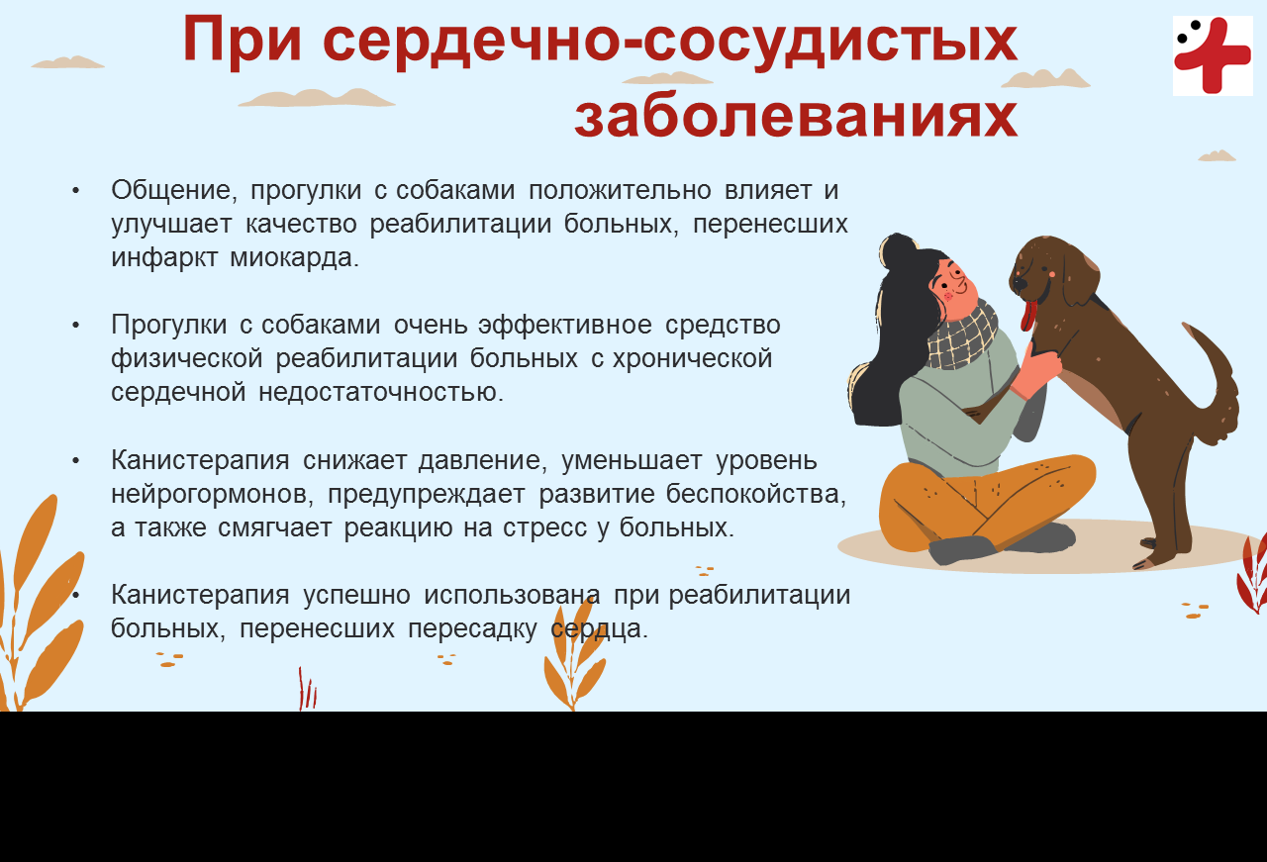
При сердечно-сосудистых заболеваниях
Общение, прогулки с собаками положительно влияет и улучшает качество реабилитации больных, перенесших инфаркт миокарда.
Прогулки с собаками очень эффективное средство физической реабилитации больных с хронической сердечной недостаточностью.
Канистерапия снижает давление, уменьшает уровень нейрогормонов, предупреждает развитие беспокойства,
а также смягчает реакцию на стресс у больных.
Канистерапия успешно использована при реабилитации больных, перенесших пересадку сердца.

Slide 7
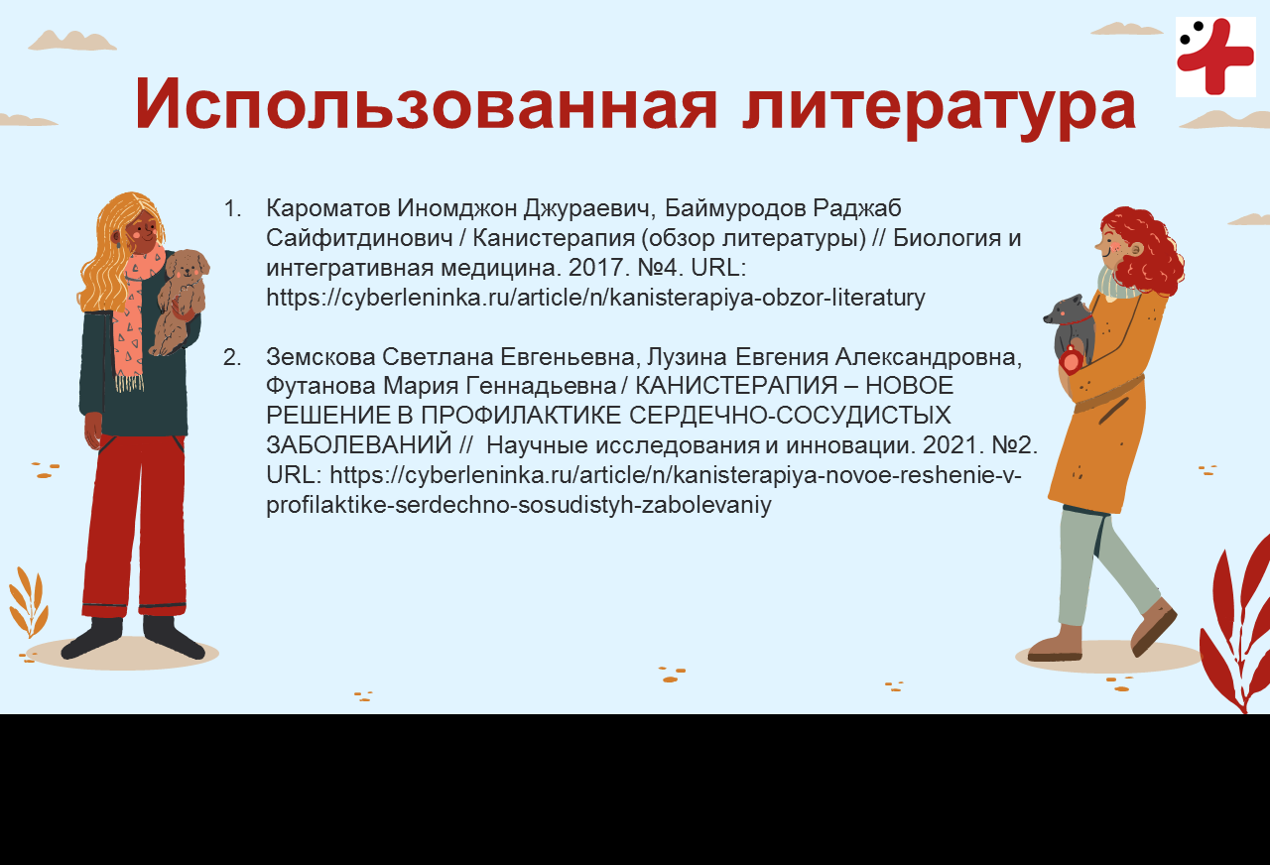
Использованная литература
Кароматов Иномджон Джураевич, Баймуродов Раджаб Сайфитдинович / Канистерапия (обзор литературы) // Биология и интегративная медицина. 2017. №4. URL: https://cyberleninka.ru/article/n/kanisterapiya-obzor-literatury
Земскова Светлана Евгеньевна, Лузина Евгения Александровна, Футанова Мария Геннадьевна / КАНИСТЕРАПИЯ – НОВОЕ РЕШЕНИЕ В ПРОФИЛАКТИКЕ СЕРДЕЧНО-СОСУДИСТЫХ ЗАБОЛЕВАНИЙ // Научные исследования и инновации. 2021. №2. URL: https://cyberleninka.ru/article/n/kanisterapiya-novoe-reshenie-v-profilaktike-serdechno-sosudistyh-zabolevaniy

Slide 8

Спасибо за внимание!
Готова ответить на ваши вопросы!

